Slide 1

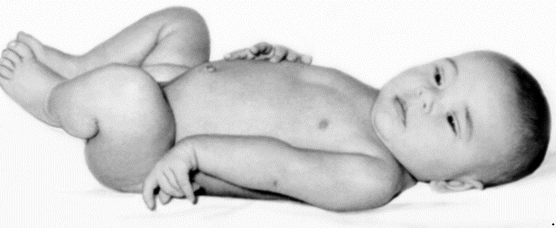
Жизнь с врожденным парезом Эрба

Slide 2

Кто я и мой диагноз
Врожденный парез Эрба правой верхней конечности — особенность, с которой я появился на свет.
Этот диагноз влияет на движение и силу моей руки, создавая уникальные физические вызовы.
Однако, это не определяет меня полностью. Мой дух и решимость сильнее любых ограничений.
Моя цель показать, что инвалидность — это не приговор и не преграда для полноценного успеха и искреннего счастья.
2

Slide 3


Детство и первые вызовы
Адаптация
Поддержка
В детстве было сложно, но необходимо: я учился адаптироваться к физическим ограничениям, находя новые способы взаимодействия с миром.
Поддержка семьи и специалистов стала моим незыблемым фундаментом для роста и развития.
Малые победы
Я помню первые попытки самостоятельно выполнять простые действия. Эти «маленькие победы» дарили уверенность и силы каждый день.
3

Slide 4
Образование и развитие навыков


Общее образование
Раскрытие талантов
Творческий успех
Я учился в обычной школе. Это помогло мне интегрироваться и развиваться наравне со сверстниками.
Участие в конкурсах и творческих проектах позволило мне раскрыть мои сильные, нефизические стороны.
Например, я победил в школьном конкурсе с оригинальным стихотворением, где рассказал о своем пути.
Образование стало не просто получением знаний, а ареной для демонстрации моей внутренней силы и талантов, несмотря на диагноз.
4

Slide 5
Преодоление стереотипов и барьеров
Непонимание
1
Часто сталкивался с непониманием и предвзятым отношением со стороны окружающих.
Коммуникация
2
Я научился открыто и спокойно объяснять людям мои возможности и реальные потребности, разрушая стереотипы.
Принятие
3
Важный момент: я осознал, что инвалидность — часть меня, но она не является всей моей сущностью и личностью.
«Я — это не мой диагноз. Я — это мои мечты,
усилия и победы.»
5

Slide 6
Мои достижения и победы
Я активно участвую в жизни и не позволяю парезу ограничивать свои увлечения.
Мои победы доказывают, что упорство дает плоды:
Успех в специальных конкурсах
1
Призовые места в творческих и образовательных конкурсах для детей
с инвалидностью, где я мог соревноваться на равных.
Развитие увлечений
2
Успехи в адаптивном спорте и творчестве,
которые развивают мелкую моторику и концентрацию внимания.
Личный проект
3
Я создал и внедрил проект, который помогает мне лучше справляться с повседневными задачами и повышает мою самостоятельность.
6

Slide 7




Поддержка и вечный источник вдохновения
Специалисты и учителя, которые направляли и верили в мой потенциал.
Наставники
Друзья
Мои друзья, которые видят во мне человека, а не диагноз, и поддерживают мои начинания.
Примеры других людей с инвалидностью, которые добились невероятных высот, вдохновляют меня ежедневно.
Истории
успеха
Семья
Родители — моя главная опора, дающие безусловную любовь и мотивацию.
«Если есть желание — нет ничего невозможного. Мотивация рождается из поддержки и веры в себя.»
7

Slide 8

Мои планы на будущее
1
Непрерывное развитие
Продолжать учиться и развивать свои таланты, осваивая новые навыки и технологии, несмотря на физические трудности.
2
Наставничество
Помогать другим детям с инвалидностью, используя собственный опыт, чтобы они поверили в себя и свои безграничные возможности.
3
Вдохновляющий пример
Стать позитивным примером для тех, кто сталкивается с похожими вызовами, показывая, как можно жить полной жизнью.
8

Slide 9


Что я хочу сказать другим?
Примите особенность
Верьте в себя
Начните с малого
Инвалидность — это не приговор, а лишь одна из ваших особенностей. Её можно принять и использовать как источник уникальной силы и стойкости.
Важно верить в свои силы и никогда не сдаваться. Не бойтесь просить помощи — это признак мудрости, а не слабости.
Каждый успех, даже самый большой, начинается с маленького шага и огромного, искреннего желания изменить свою жизнь к лучшему.
9

Slide 10
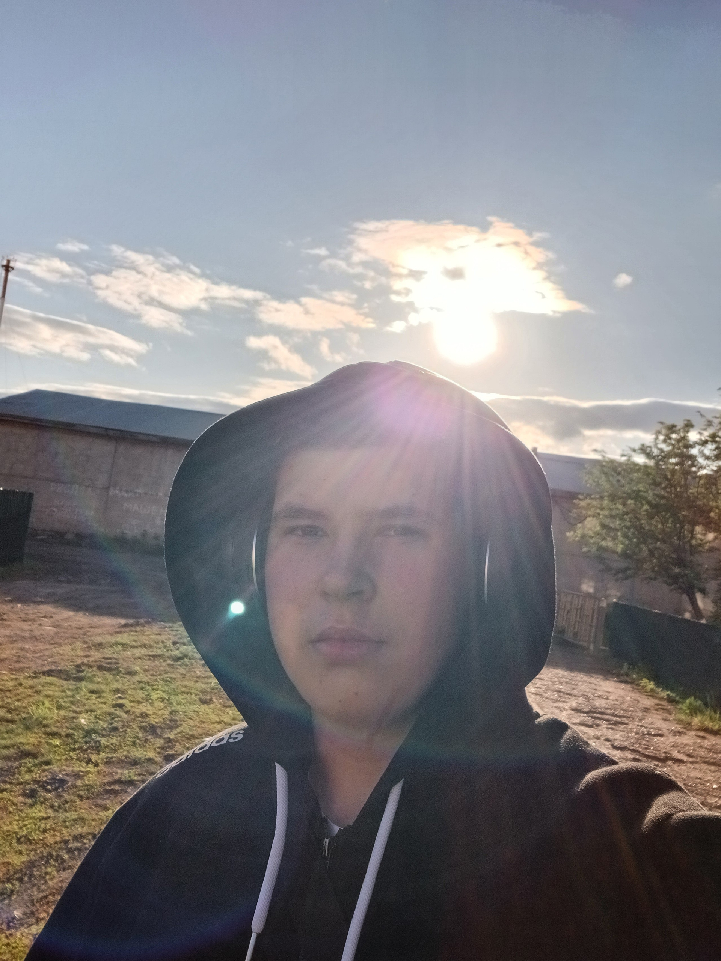
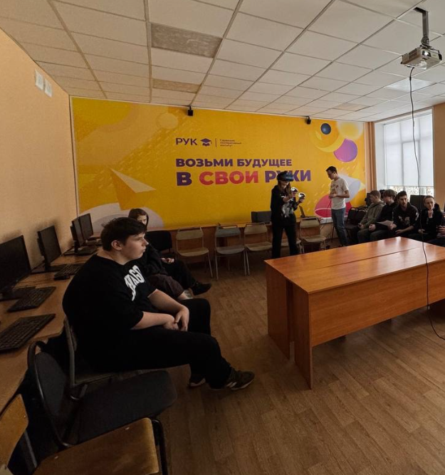
Моя история — это история силы и надежды!
Польдин Александр Васильевич
09.02.07 Информационные системы и
программирования
ГАПОУ РМ «Саранский автомеханический техникум»
Руководитель: Янина Валентина Петровна
10

